Slide 1

P7. Petits Plats

Slide 2
Sommaire
Contexte du Projet
Repository GitHub
Fiche D’investigation
Rendu Visuel Desktop
Code du projet
Bilan

Slide 3

1. Contexte du Projet
Réalisation
Pourquoi
Pour qui

Slide 4

2. Repository Github

Slide 5
Fiche investigation

Slide 6
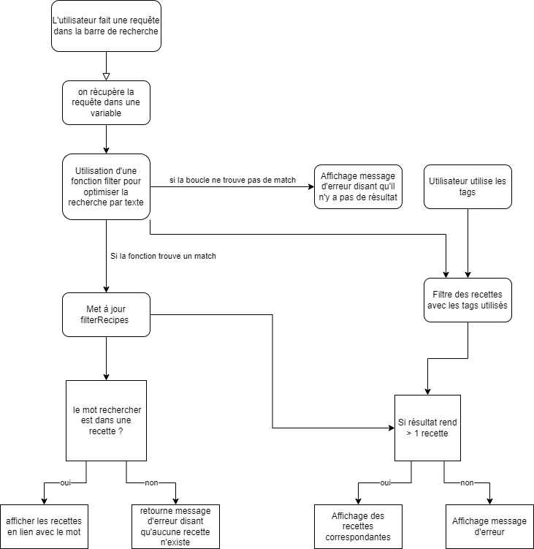
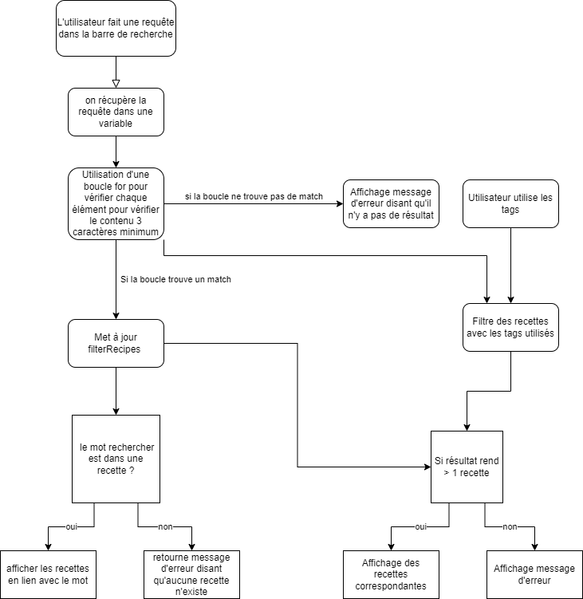
Diagrammes

Slide 7
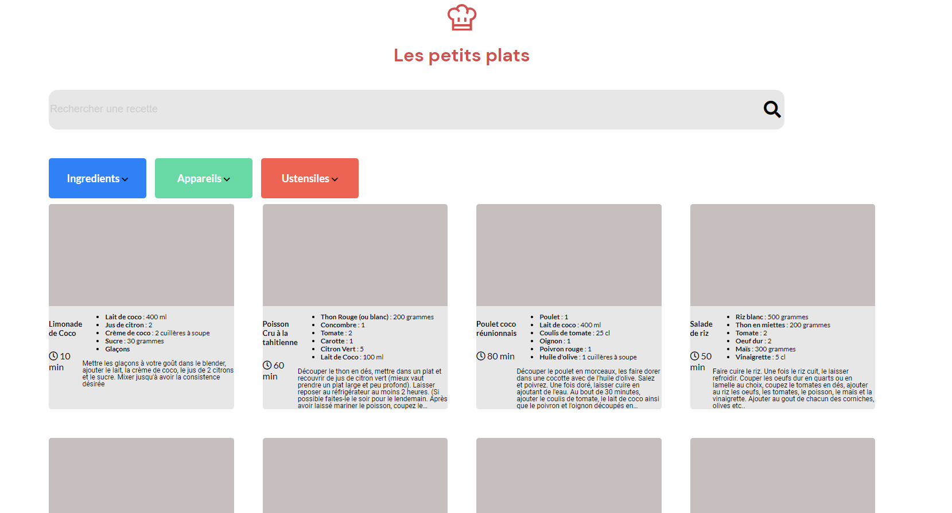
4. Rendu Visuel Desktop

Slide 8

5. Code du Projet

Slide 9

7. Bilan

